Slide 1
LEZIONE 6
Input validation e supply chain
Pydantic, path traversal, il rischio delle dipendenze
⏱ Lezione 6 · 2 ore
Corso IFTS STEM · Ing. Alessandro Manneschi · 2024/2025

Slide 2
🎯 Obiettivi della lezione
06
1
Distinguere validation, sanitization e encoding
2
Capire perché whitelist > blacklist
3
Usare Pydantic per validation strutturata in Python
obiettivi
4
Riconoscere e correggere il path traversal
5
Scoprire CVE nelle dipendenze con pip-audit
6
Comprendere SBOM e Cyber Resilience Act (2027)
Secure Coding · Corso IFTS STEM · A. Manneschi · 2024/2025
L6 · 2/15

Slide 3
Validation vs Sanitization vs Encoding
Operazione | Cosa fa | Quando si usa
Validation | Verifica + rifiuta | All'ENTRATA
Sanitization | Modifica + tiene | Per struttura ricca (HTML)
Encoding | Trasforma all'uscita | All'USCITA, per contesto
Secure Coding · Corso IFTS STEM · A. Manneschi · 2024/2025
L6 · 3/15

Slide 4
Whitelist vs Blacklist
BLACKLIST (anti-pattern)
WHITELIST (corretto)
▸ s.replace("'", "")
▸ Blocco questi caratteri
▸
▸ Problemi:
▸ lista sempre incompleta
▸ bypass con encoding
▸ bypass con Unicode
▸ l'attaccante è creativo
▸
▸ Strategia perdente
▸ regex r"^[a-zA-Z0-9_]{3,20}$"
▸ Accetto solo questi
▸
▸ Vantaggi:
▸ definito ed esplicito
▸ rifiuta tutto il resto
▸ aggiungi consapevolmente
▸
▸
▸ Strategia robusta
Secure Coding · Corso IFTS STEM · A. Manneschi · 2024/2025
L6 · 4/15

Slide 5
01
Pydantic
Validation strutturata, type-safe, dichiarativa
PARTE
Secure Coding · Corso IFTS STEM · A. Manneschi · 2024/2025
L6 · 5/15

Slide 6
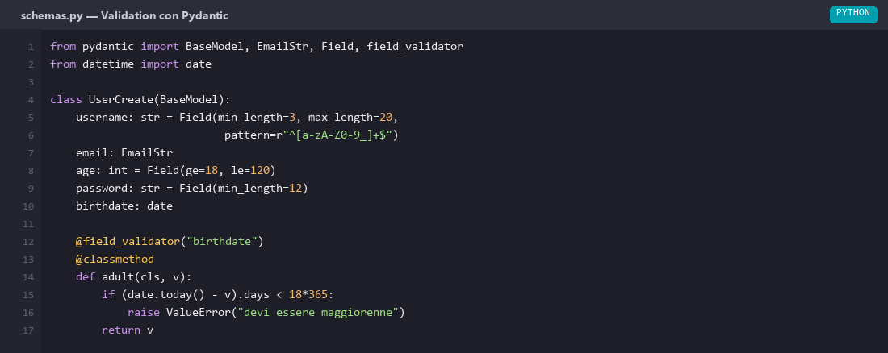
Pydantic — esempio completo
Modello con type hints, vincoli, e validator custom
Secure Coding · Corso IFTS STEM · A. Manneschi · 2024/2025
L6 · 6/15

Slide 7
02
Path Traversal
Quando un parametro filename diventa una porta aperta
PARTE
Secure Coding · Corso IFTS STEM · A. Manneschi · 2024/2025
L6 · 7/15

Slide 8
Codice vulnerabile (path traversal)
🚩 ANTI-PATTERN
app.py — python
1
2
3
4
5
6
7
8
9
10
11
12
13
14
@app.route("/download")
def download():
filename = request.args.get("file")
return send_file(f"./uploads/{filename}")
# Attacco: GET /download?file=../etc/passwd
# Path costruito: ./uploads/../etc/passwd
# OS lo risolve a: /etc/passwd
# → L'attaccante legge file di sistema
# Bypass del filtro ingenuo:
# ../../etc/passwd (più livelli)
# ....//....//etc/passwd (filtro ../ ingenuo)
# ..%2f..%2fetc%2fpasswd (URL encoded)
⚠ Vale anche per /var/myapp/secrets, /home/user/.ssh/id_rsa, ...
Secure Coding · Corso IFTS STEM · A. Manneschi · 2024/2025
L6 · 8/15

Slide 9
Correzione: 3 controlli obbligatori
✅ PYTHON
app.py — python
1
2
3
4
5
6
7
8
9
10
11
12
13
14
15
16
17
18
19
20
21
import os
from flask import abort, send_from_directory
UPLOAD_DIR = os.path.realpath("./uploads")
ALLOWED_EXTS = {".pdf", ".png", ".jpg"}
@app.route("/download")
@login_required
def download():
filename = request.args.get("file", "")
# 1) Whitelist: niente separatori
if "/" in filename or "\\" in filename or filename.startswith("."):
abort(400)
# 2) Whitelist estensione
if os.path.splitext(filename)[1].lower() not in ALLOWED_EXTS:
abort(400)
# 3) realpath + startswith
full = os.path.realpath(os.path.join(UPLOAD_DIR, filename))
if not full.startswith(UPLOAD_DIR + os.sep):
abort(403)
return send_from_directory(UPLOAD_DIR, filename, as_attachment=True)
✓ Quattro righe di controllo, tre attacchi neutralizzati
Secure Coding · Corso IFTS STEM · A. Manneschi · 2024/2025
L6 · 9/15

Slide 10
03
Supply chain
Il tuo codice è il 5%. Il resto sono dipendenze.
PARTE
Secure Coding · Corso IFTS STEM · A. Manneschi · 2024/2025
L6 · 10/15

Slide 11
📦 Caso reale: Log4Shell (dicembre 2021)
▸ CVE-2021-44228 — Log4j (libreria logging Java)
▸ CVSS: 10.0 (massimo)
▸ Stringa nel User-Agent → RCE sul server
▸
▸ Impatto: ~10% dei server enterprise al mondo
▸ Mezza Internet ha patchato in emergenza per 2 settimane
▸
▸ Chi aveva SBOM: identificato in 5 minuti dove era vulnerabile
Secure Coding · Corso IFTS STEM · A. Manneschi · 2024/2025
L6 · 11/15

Slide 12
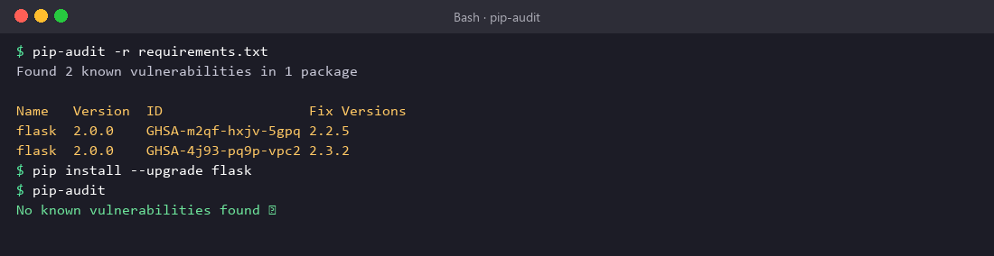
pip-audit in azione
Trovi le CVE → aggiorni → zero vulnerabilità
Secure Coding · Corso IFTS STEM · A. Manneschi · 2024/2025
L6 · 12/15

Slide 13
📜 SBOM e Cyber Resilience Act (dicembre 2027)
Iniziate a familiarizzare con pip-audit e cyclonedx-bom ADESSO
▸ SBOM = Software Bill of Materials
▸ Lista completa delle dipendenze del prodotto (versioni, hash)
▸ Formati: CycloneDX, SPDX
▸
▸ Cyber Resilience Act (Reg. UE 2024/2847):
▸ In vigore pieno: DICEMBRE 2027
▸ Per ogni 'prodotto digitale' venduto in UE
▸
▸ Obblighi: SBOM pubblicato · niente CVE note alla vendita
▸ · patching ≥5 anni · notifica 24h vulnerabilità sfruttate
▸ · sanzioni fino a 15M€ o 2,5% fatturato
Secure Coding · Corso IFTS STEM · A. Manneschi · 2024/2025
L6 · 13/15

Slide 14
📌 Cosa portare a casa
1
Validation, sanitization, encoding: cose DIVERSE
2
Whitelist sempre. Blacklist mai.
3
Pydantic per validation strutturata in Python
4
Path traversal: 3 controlli obbligatori (whitelist, ext, realpath)
5
pip-audit + SBOM obbligatori dal 2027 (CRA)
Secure Coding · Corso IFTS STEM · A. Manneschi · 2024/2025
L6 · 14/15

Slide 15
Domande?
Riepilogo · Q&A · Discussione
➜ Prossima lezione: L7 — Documentazione sicurezza + uso responsabile AI
Secure Coding · Corso IFTS STEM · A. Manneschi · 2024/2025
L6 · 15/15

